Slide 1
Miten uusiutumattomien mineraaliesiintymien hyödyntämisestä voisi tehdä kestävämpää?
Tommi Kauppila
Johtava tutkija – Ekotehokas kaivostoiminta

Slide 2
Esityksen rakenne
Mitä kestävä kehitys on?
Uusiutumattomat luonnonvarat ja kestävä kehitys?
Miten mineraaliesiintymiä voi hyödyntää kestävästi?
Esiintymien kestävä hyödyntäminen
Elinkelpoiset kaivokset
Varantovelan täyttäminen
Kaupallinen toiminta
Aukkojen tilkitseminen
Mineraalialan kokonaisvaltainen kehittäminen
Alueellisten vaikutusten hallinta
Ympäristöjalanjäljen hallinta

Slide 3
Kestävä kehitys
Kestävä kehitys on varsin vanha käsite
Thomas Malthus, 1798: An Essay on the Principle of Population. "The power of population is so superior to the power of the earth to produce subsistence for man, that premature death must in some shape or other visit the human race”
Luonnonsuojelun ja kehityksen yhteen sovittaminen (International Union for the Conservation of Nature, 1972, Tukholma; World Conservation Strategy, 1980)
Kuuluisin määritelmä on v. 1987 ns. Bruntlandin komission loppuraportin (Our Common Future) määritelmä
“Sustainable development is development that meets the needs of the present without compromising the ability of future generations to meet their own needs“
GTK: ”Geologiasta kestävää kasvua ja hyvinvointia”

Slide 4
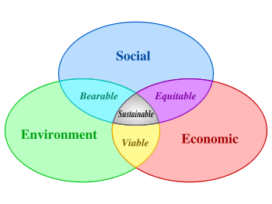
Kestävä kehitys
Sukupolvien ja ihmisryhmien välinen tasa-arvo on avaintekijä
‘Needs’: Taloudellinen kasvu (development) mahdollistaa ihmiskunnan perustarpeiden tyydyttämisen
Teknologian ja yhteiskuntarakenteen vajavaisuus asettaa rajoituksia luonnon kyvylle tyydyttää ihmiskunnan tarpeita
Kolme toisiinsa kytkeytyvää pilaria: ympäristö, sosiaalinen, taloudellinen
Kritisoitu ihmiskeskeisyydestä ja kasvun edellyttämisestä (vrt. degrowth-liike, Rooman Klubi 1972)

Slide 5
Vahva ja heikko kestävyys
Kestävä kehitys on erityisen tärkeä mineraalialalle: esiintymää hyödynnettäessä se lopulta ehtyy peruuttamattomasti
Vahva kestävyys (Strong sustainability): Olemassa oleva luonnonpääoman varanto pitää säilyttää, koska sen tarjoamia palveluita ei voi korvata ihmisen tuottamalla pääomalla
Heikko kestävyys (Weak sustainability): Luonnonpääoma voidaan korvata saman arvoisella tuotetulla tai sosiaalisella pääomalla
Bruntlandtin komission määritelmä on lähempänä heikkoa kuin vahvaa kestävyyttä
Uudet esiintymät ja korvaavat materiaalit ovat jossakin vahvan ja heikon kestävyyden välimaastossa

Slide 6
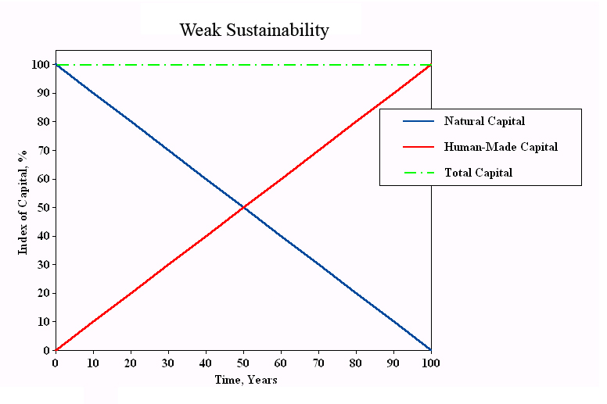
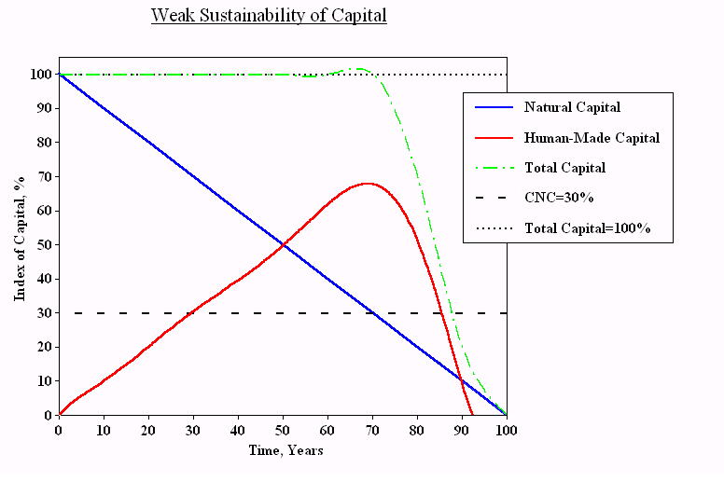
Vahva ja heikko kestävyys

Slide 7
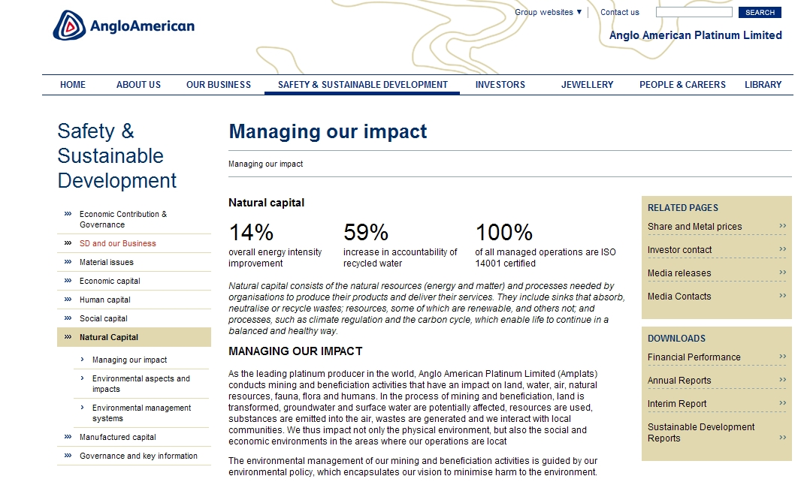
Luonnonpääoma vs. tuotettu pääoma

Slide 8
Uusiutumattomat luonnonvarat ja kestävä kehitys
Uusiutuva luonnonvara: täydentyy tai korvautuu luonnon prosessien toimesta ajan kuluessa
Uusiutumattomuus riippuu myös tarkastelujaksosta; metallit ja mineraalit eivät ole uusiutuvia
Kierrätettävyys tuo kuitenkin ’uusiutuvuutta’ materiaaleille, jotka eivät tuhoudu käytössä (esim. metallit, mutta ei fossiiliset polttoaineet)
Kestävä kehitys on erityisen tärkeä mineraalialalle
Ala hyödyntää esiintymiä, joita tulevatkin sukupolvet voisivat hyödyntää
Ironista kyllä, moni uusiutuva luonnonvara on vaarassa huveta ennen uusiutumattomia: ylikalastus, aavikoituminen, pohjaveden ’louhiminen’, metsähakkuut, sukupuutot…

Slide 9
Uusiutumattomat luonnonvarat ja kestävä kehitys
Kestävän kaivostoiminnan pääoletus on, että hyötymetallit eivät ole loppumassa maan kuoresta, mutta hyvät esiintymät voivat olla
Kestävässä tilanteessa tarjonnan tulee pysyä kysynnän tahdissa, myös tulevat sukupolvet huomioon ottaen
Uusien esiintymien löytäminen (’varantovelan’ täyttäminen)
Etsinnän helpottaminen: menetelmät, aineistot
Parempien esiintymien hyödyntämismenetelmien kehittäminen
Vaihtoehtoisten materiaalien kehittäminen
Kierrätys ja uudelleenkäyttö
Toimiiko se:
Pitkällä aikavälillä helpoimmin hyödynnettävät ja paikallistettavat esiintymät käytetään toki ensin
Keskipitkällä aikavälillä mineraalien hinnat ovat laskeneet tai pysyneet vakaina (pl. nyk. kysyntälähtöinen Kiina-ilmiö)

Slide 10
Voiko kaivostoiminta olla kestävää?
Heikon kestävyyden periaate; tarkastelutasona koko ala
Ylläpidetään nykyisen ja tulevien sukupolvien mahdollisuuksia hyödyntää hyötymineraaliesiintymiä
Tämä ylläpitäminen on tehtävä tietoisesti ja tarkoituksella; jos se tehdään taloudellisen hyödyn vuoksi, kyse on viherpesusta
Kestävyyden sosiaalinen ja taloudellinen pilari edellyttävät mineraalisten raaka-aineiden käyttöä (+ympäristöteknologiat)
Syntyvä tuotettu pääoma tulee kohdentaa kestävän kehityksen mukaisesti
Ylläpidetään elinkelpoista kaivannaisteollisuutta (viable)
Minimoidaan kaivostoiminnan muut luonnonpääomaa kuluttavat tekijät kuin esiintymän ehtyminen (samoin sosiaalista pääomaa)
Negatiiviset vaikutukset ympäristöön ja yhteisöihin
Maksimoidaan vastaavat hyödyt

Slide 11
Esiintymien hyödyntäminen kestävästi (1)
Mineraaliesiintymiä hyödynnettäessä kulutetaan lähes poikkeuksetta runsaasti energiaa ja useimmiten myös vettä
Murskaus ja jauhatus kuluttavat eniten energiaa, prosessointi hyödyntää vettä
Kerran hienonnettu aines on tarkoituksenmukaisinta hyödyntää niin tarkoin kuin mahdollista
Rikastustekniset ratkaisut, jakeistus, myöhempi prosessointi
Tuotettavat alkuaineet, erityisesti metallit, ovat tuhoutumattomia ja myös tulevien sukupolvien käytettävissä, omien kiertonopeuksiensa puitteissa
Lopputuotteiden kierrätyksen tehostaminen (Design for Recycling/Reuse)

Slide 12
Esiintymien hyödyntäminen kestävästi (2)
Louhinta tehdään tarkoituksenmukaisesti (geometallurgia) ja vältetään esiintymän turhaa sterilointia myöhempää käyttöä ajatellen
Louhintatapa, ‘sopiva’ cutoff, riittävä tuotantokairaus ja mallinnus
Louhostäytöt, sulkemisvaiheen ratkaisut
Kaivosalueiden elinkaaren pidentäminen
Brownfields ja syvämalmien etsintä
Olemassa olevan infrastruktuurin hyödyntäminen, ‘rikastuskeskukset’
Mineraaliesiintymiä hyödynnettäessä syntyy myös sivukiveä ja muuta jätekiveä
Sivukivien hyötykäytön edistäminen (tekniset- ja ympäristöominaisuudet, logistiikka, saatavuus, tilinpito)

Slide 13
Elinkelpoiset kaivokset
Malmiesiintymä on taloudellinen käsite: taloudellisesti kannattavasti hyödynnettävissä oleva esiintymä
Kaikki tuotannossa olevat ja tuotantoon tulevat kaivokset vaikuttavat tilanteeseen
Osa kaivoksista toimii väistämättä lähellä kannattavuusrajaa
Kannattavuusselvitysvaihe on kriittinen elinkelpoisuuden kannalta
Kannattavuusselvityksissä hankkeen ominaisuuksia yleensä muokataan, jotta kaivoksesta saadaan kannattava
Kaikki elinkaaren aikaiset kustannukset on otettava huomioon
Myös ympäristöinvestoinnit ja jälkihoitovaihe täysimääräisinä
Yltiöoptimismiin ei ole syytä ja marginaaleja on hyvä jättää
Ennenaikainen sulkeminen on harvoin hyvä vaihtoehto

Slide 14
Varantovelan täyttäminen (1): etsintäaktiviteetin ylläpitäminen
Myös tulevat sukupolvet tarvitsevat esiintymiä hyödynnettäväkseen
Uusien esiintymien löytyminen edellyttää etsintäaktiviteettia
Malminetsintä (=esiintymien paikallistaminen ja arviointi) on korkeariskistä yritystoimintaa
Onnistumisprosentti on noin 1:1000 ja laskussa (Rio Tinto: 1:500 kairatusta aiheesta tulee hyödynnettäväksi)
Hyvin pitkät läpimenoajat (keskimäärin 20+ vuotta)
Globaalia toimintaa – kaikki alueet kilpailevat samasta malminetsinnän riskirahoituksesta
Maailman värimetallien etsintäbudjetti 2013: 15,2 mrd. USD

Slide 15
Varantovelan täyttäminen (2): etsintäaktiviteetin houkutteleminen
Miten etsintäaktiviteettia houkutellaan?
Fraser Institute Survey of Mining Companies; vuodesta 1997
Alueen houkuttelevuus (investment attractiveness) jaetaan kahteen tekijään: geologinen potentiaali ja politiikkapotentiaali
Asteikon keskellä alueen houkuttelevuus jakautuu em. kesken n. 60:40 –suhteessa
Vuoden 2013 tutkimuksessa parhaat Policy Perception Index –pisteet saivat Ruotsi, Suomi, Alberta, Irlanti ja Wyoming
Huonoimmat PPI:t saivat Kirgistan, Venezuela, Filippiinit, Argentiina/Rioja ja Angola

Slide 16
Varantovelan täyttäminen (3): mitä kaivosyhtiöt haluavat?
Tehokas, nopea, ennustettava ja yhtenäinen hallinnollinen prosessi
Vakaat, tieteeseen pohjautuvat ympäristösäädökset; yhtenäinen ja nopea ympäristölupaprosessi
Viranomaistoiminnan ja lainsäädännön ennustettavuus ja yhdenmukaiset käytännöt
Ei päällekkäistä saatikka ristiriitaista sääntelyä (valtion, kuntien, maakuntien, sektoreiden)
Tehokas, läpinäkyvä, oikeudenmukainen, korruptoitumaton oikeusjärjestelmä
‘Finders, keepers’, saat pitää minkä löydät
Maanomistuksen ja hallintaoikeuden varmuus ja vakaa kaivospolitiikka
Ennustettavat suojelualueet
Poliittinen vakaus

Slide 17
Varantovelan täyttäminen (4): mitä kaivosyhtiöt haluavat?
Verotus ja maksut
Kohtuullinen verotus ja ulkomaankaupan esteet
Kohtuulliset ja ennustettavat sosioekonomiset ja yhteisöjen kehittämissopimukset (CDA)
Toimintaympäristö
Infrastruktuuri ja osaava työvoima
Kohtuulliset työvoimasäännökset ja matala työtaisteluherkkyys
Laadukkaat geologiset tietokannat
Turvallisuus
Matala korruptiotaso, läpinäkyvyys

Slide 18
Varantovelan täyttäminen (5): geologisen potentiaalin parantaminen
Geologista potentiaaliakin voi ‘parantaa’
Laadukkaat ja kattavat geologiset, geofysikaaliset ja geokemialliset havaintoaineistot
Nykyisin yleensä digitaalisessa muodossa
Aktiivinen ja korkeatasoinen geologinen tutkimus ja julkaisutoiminta
Suomessa GTK on kansallinen geotietovarasto
Myös muiden toimijoiden aineistot kerätään GTK:lle
Erityisesti malminetsintää palvelevia tietokantoja ja sovelluksia
Kansallinen kairasydännäytevarasto

Slide 19
Varantovelan täyttäminen (6): aukkojen tilkitseminen
Tulevaisuuden tarpeisiin on syytä paikallistaa myös esiintymiä, joita ei tällä hetkellä voi hyödyntää kaupallisesti
Erityisesti uusien ja korvaavien mineraalien ja alkuaineiden esiintymät
Tulevaisuuden kysynnän ja materiaalien ennakointi
Nykyisen etsintätoiminnan yhteydessä voidaan kiinnittää huomiota myös muihin materiaaleihin
Kaivoskohteen ympäristövaikutusten hallinnassa käytettävät materiaalit ovat erikoistapaus tästä
Julkisten toimijoiden rooli on tässä keskeinen
Käsitys korvaavien mineraalien esiintymistä ja potentiaalista

Slide 20
Kestävä kansallinen mineraalipolitiikka
Säännellyssä markkinataloudessa kestävää kaivostoimintaa tai ainakin sen edellytyksiä voidaan jossakin määrin ohjailla julkishallinnon toimesta (kannustimet)
Tällaista päätöksentekoa varten mineraalialan tietoa pitää kerätä, analysoida ja välittää muodossa, joka mahdollistaa kestävää kaivostoimintaa koskevan poliittisen päätöksenteon
Tietoa ja ennusteita globaalista mineraalialasta, kysynnän kehityksestä, potentiaalisista mineraalivaroista (esim. löytymättömistä esiintymistä), tilinpitoratkaisut, mineraalipolitiikkojen analyysit, hyvä hallinto jne.
GTK on viime vuosina reivannut toimintaansa tähän suuntaan, monia aihepiiriä sivuavia hankkeita on vireillä

Slide 21
Tulevaisuuden mineraalialan tukeminen
Myös mineraalialalla ‘istutaan jättiläisten hartioilla’
Tutkimus- ja kehitystyötä on jatkettava kaikilla mineraalialan sektoreilla erityisesti noususuhdanteessa
Paremmat ja ympäristömyönteisemmät rikastusmenetelmät ja esiintymien hyödyntämistekniikat (louhinta)
Tehokkaammat, ympäristöä vähemmän kuormittavat etsintätekniikat
Geologisten- ja malmimallien ja kehittäminen
Havaintoaineistojen kartuttaminen ja tallentaminen
Kaivosalan ympäristöosaamisen kehittäminen
Tekes Green Mining, H2020, ERA-MIN jne.

Slide 22
Paikalliset sosiaaliset ja taloudelliset vaikutukset
Alueelliset ja paikalliset toimijat ovat aivainasemassa kaivoshankkeen tullessa paikkakunnalle
Vaaditaan toiminnanharjoittajan ja paikallishallinnon yhteistyötä jotta hankkeesta sen elinkaaren aikana aiheutuvat hyödyt voidaan maksimoida ja sosiaaliset sekä taloudelliset haitat minimoida
Tutkimustietoa ja kokemuksia tästä aihepiiristä karttuu Suomessa koko ajan
Kokemuksia tulee jakaa uusien kaivospaikkakuntien päättäjille
Yritysten tarve ‘sosiaalisen toimiluvan’ ja hyväksyttävyyden hankkimiseen tukee tätä tavoitetta
Yleinen tiedotus ja oikea tieto kaivosalasta ja sen riskeistä voi vähentää sosiaalisia vaikutuksia

Slide 23
Paikallisesti vihreä – onko ympäristön pilaantuminen väistämätöntä?
Kaivoksesta seuraa: kuoppa maassa, sivukivikasoja, rikastushiekkaa, prosessi- ja valumavesiä, maisemavaikutuksia, paikallisia talousvaikutuksia; uutena hydrometallurgiset sakat
Spatiaalinen jalanjälki on yleensä verraten pieni (luonnonpääoman väheneminen): 0,03 M ha vs. 22,8 M ha metsätalousmaata
Kuoppa maassa on harvemmin ongelma Suomessa (ylivuoto, pohjavesivaikutukset)
Hapan valunta voi olla pitkäaikainen ongelma (sivukivet!)
Vesien hallinta
Aktiivinen vesien puhdistus ja korkea kierrätysaste toiminnan aikana; passiiviset tai vähähuoltoiset menetelmät sulkemisen jälkeen

Slide 24
Paikallisesti vihreä – miten ympäristöhaittoja voidaan vähentää?
Kaivosten ympäristöhaittojen pitäminen pieninä ei ole mahdoton tehtävä
Kaivostoiminnan parhaat ympäristökäytännöt
‘Suuruuden ekonomia’ vaikuttaa olennaisesti ympäristövaikutuksiin
Suuri määrä käsiteltävää ainesta synnyttää suuret määrät kaivannaisjätettä ja kuluttaa paljon vettä (‘tonneista unsseja’)
Näiden seikkojen ymmärtäminen ja hallinta on avainasemassa kaivosten ympäristökysymyksissä
Ympäristövaikutusten etukäteisarviointi on tärkeässä osassa myös sosiaalisten vaikutuksien vähentämisessä
Ympäristöosaajien rekrytointi heti hankkeeen alussa
Osaavan konsulttisektorin, viranomaisten ja tutkimustoiminnan riittävän volyymin synnyttäminen
Onko pakko paras kannustin? Lainsäädäntö, luvat ja valvonta.
Kohti jätteetöntä ja kokonaan maanalaista kaivosta?

Slide 25
Yhteenveto: Miten kaivostoiminnasta Suomessa voisi tehdä kestävämpää?
Luodaan edellytykset etsintätoiminnalle, jotta etsintäaktiviteetti jatkuu korkeana ja tiedon karttuminen jatkuu
Täydennetään kaupallista etsintätoimintaa tekemällä korkeatasoista geologista tutkimusta myös ‘ei-kaupallisista’ mineraaliesiintymistä
Ohjataan kansallista ja EU:n mineraalipolitiikkaa kestävyyden näkökulmasta, tutkimustietoon perustuen
Kehitetään mineraalialan osaamista ja kehitystyötä kaikilla sektoreilla: etsintä, louhinta, rikastus, ympäristö, sulkeminen
Opitaan maksimoimaan kaivostoiminnasta saatavat alueelliset sosiaaliset ja taloudelliset hyödyt ja minimoimaan haitat
Synnytetään riittävä osaamismassa kaivosten ympäristöasioiden hallintaan ja varmistetaan osaamisen hyödyntäminen

Slide 26
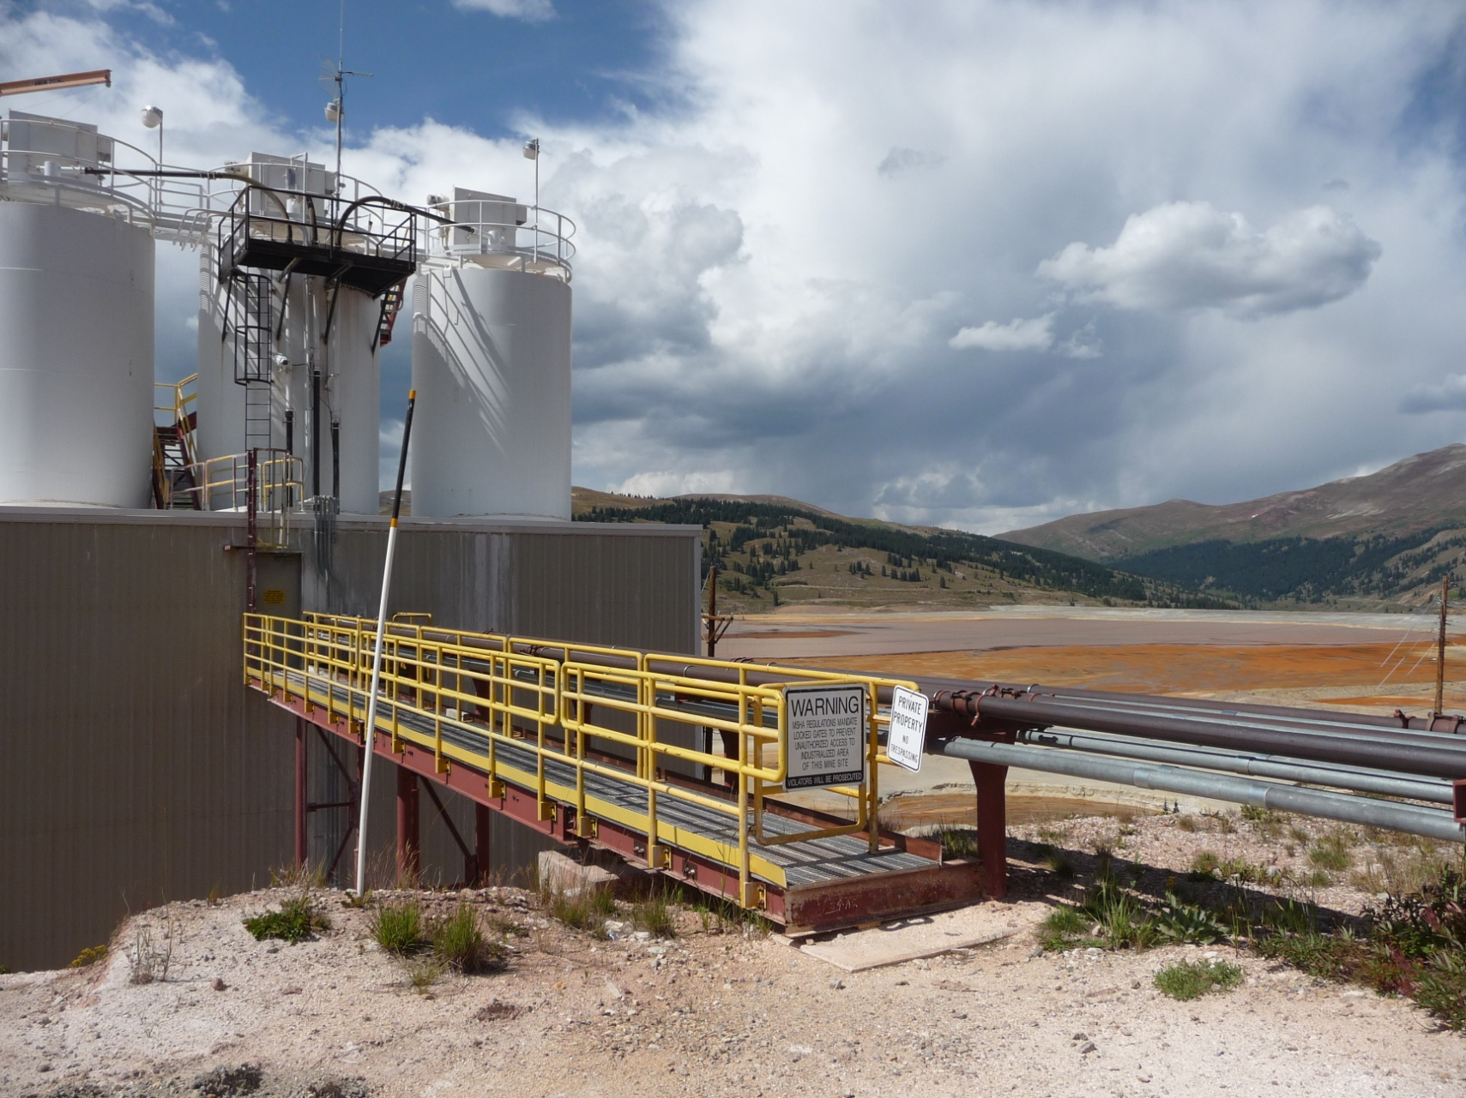
Kiitos
tommi.kauppila@gtk.fi

